Slide 1




TOÁN
LỚP 5

Slide 2


LẬT MẢNH GHÉP
1
1
2
2
HỖN SỐ
(tiếp theo)
3
4
3
4

Slide 3

LẬT MẢNH GHÉP
1
Thực hiện phép tính sau:
7
9
2
5
35
45
18
45
53
45
+
=
+
=

Slide 4
LẬT MẢNH GHÉP
2
Đọc hỗn số sau:
6
7
2
Hai và sáu phần bảy

Slide 5
LẬT MẢNH GHÉP
3
Viết hỗn số sau:
Chín và bảy phần mười
7
10
9

Slide 6
LẬT MẢNH GHÉP
4
Viết hỗn số sau:
Tám và bảy phần chín
7
9
8

Slide 7

Hỗn số ( tiếp theo)

Slide 8
1. Chuyển hỗn số thành phân số
NỘI DUNG
2. Luyện tập

Slide 9
CHUYỂN HỖN SỐ THÀNH PHÂN SỐ
ONE
1

Slide 10
1. CHUYỂN HỖN SỐ THÀNH PHÂN SỐ
Dựa vào hình vẽ viết hỗn số thích hợp:
5
8
Hỗn số
bằng phân số nào?
2
5
8
2

Slide 11
1. CHUYỂN HỖN SỐ THÀNH PHÂN SỐ
Cách 1:
8
8
8
8
5
8
21
8
+
+
=
5
8
21
8
2
=
5
8
2

Slide 12
1. CHUYỂN HỖN SỐ THÀNH PHÂN SỐ
Cách 2:
5
8
5
8
2 x 8 + 5
8
21
8
2
=
2
+
=
=
5
8
2 x 8 + 5
8
21
8
Ta viết gọn là:
2
=
=
Ta có thể viết hỗn số thành phân số có tử số và mẫu số
như thế nào?

Slide 13
1. CHUYỂN HỖN SỐ THÀNH PHÂN SỐ
Nhận xét:
Có thể viết hỗn số thành một phân số có:
- Tử số bằng phần nguyên nhân với mẫu số rồi cộng với tử số ở phần phân số.
- Mẫu số bằng mẫu số ở phần phân số.

Slide 14
ONE
2
LUYỆN TẬP

Slide 15
Bài 1: Chuyển các hỗn số sau thành phân số:
1
3
2 x 3 + 1
3
7
3
5
7
9 x 7 + 5
7
68
7
2
=
9
=
=
=
2
5
4 x 5 + 2
5
22
5
3
10
10 x 10 + 3
10
103
10
4
=
=
10
=
=
1
4
3 x 4 + 1
4
13
5
3
=
=

Slide 16
Bài 2: Chuyển các hỗn số thành phần số rồi thực hiện phép tính (theo mẫu):
1
3
1
3
1
3
1
3
7
3
13
3
20
3
+
Mẫu:
+
=
=
2
4
2
4
+
2
7
3
7
65
7
38
7
103
7
9
+
5
=
+
=
3
10
7
10
103
10
47
10
150
10
10
-
4
=
+
=

Slide 17
Bài 3: Chuyển các hỗn số thành phần số rồi thực hiện phép tính (theo mẫu):
1
3
1
4
1
3
1
4
7
3
21
4
49
4
2
x
Mẫu:
x
=
=
5
2
5
x
2
5
1
7
17
5
15
7
51
7
3
x
2
=
x
=
1
6
1
2
49
6
5
2
49
6
2
5
49
15
8
:
2
=
:
=
x
=

Slide 18

Làm thế nào để thực hiện phép tính với hỗn số?
Thực hiện theo 2 bước:
Bước 1: Chuyển các hỗn số thành phân số.
Bước 2: Thực hiện các phép tính.

Slide 19







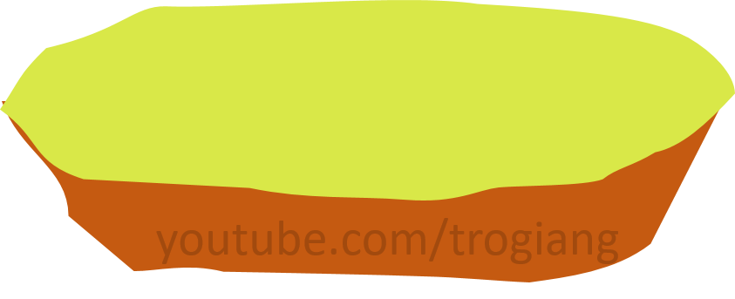


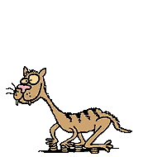





CHÚC MỪNG ĐỘI THỎ
CHÚC MỪNG ĐỘI CỌP
5
5
4
4
3
3
AI LÊN CAO HƠN
2
2
1
1

Slide 20

ĐỘI THỎ
Viết hỗn số phù hợp với hình sau:
3
4
4

Slide 21
ĐỘI THỎ
bằng với phân số nào?
3
4
4
19
4

Slide 22
ĐỘI THỎ
bằng với phân số nào?
3
7
5
38
7

Slide 23
ĐỘI THỎ
Đọc hỗn số sau:
13
27
9
Chín và mười ba phần hai mươi bảy

Slide 24
ĐỘI THỎ
Viết hỗn số phù hợp với hình sau:
1
6
2

Slide 25
TIGER TEAM
Viết hỗn số phù hợp với hình sau:
1
4
3

Slide 26
TIGER TEAM
bằng với phân số nào?
1
4
3
13
4

Slide 27
TIGER TEAM
bằng với phân số nào?
5
6
7
47
6

Slide 28
TIGER TEAM
Đọc hỗn số sau:
7
8
12
Mười hai và bảy phần tám

Slide 29
TIGER TEAM
Viết hỗn số phù hợp với hình sau:
5
6
3

Slide 30



CỦNG CỐ
Các bước thực hiện
Chuyển các hỗn số thành phân số.
01
02
Thực hiện các phép tính

Slide 31
DẶN DÒ
Xem lại cách chuyển từ hỗn số sang phân số
1
2
Chuẩn bị bài Luyện tập.
3

Slide 32
Chúc các em
Học tốt

